Slide 1

第五节随机变量的独立性
两随机变量独立的定义是：
设 X,Y是两个随机变量，若对任意的
x,y,有
则称X,Y相互独立 .
两事件A,B独立的定义是：
若P(AB)=P(A)P(B)
则称事件A,B独立 .

Slide 2
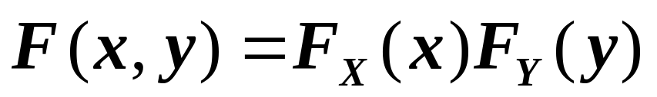
用分布函数表示,即
设 X,Y是两个r.v.，若对任意的x,y,有
则称X,Y相互独立 .
它表明，两个随机变量相互独立时，它们的
联合分布函数等于两个边缘分布函数的乘积 .

Slide 3
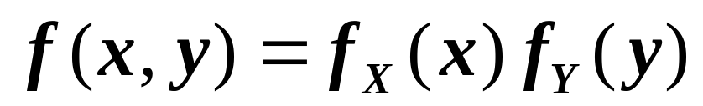
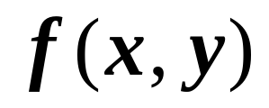
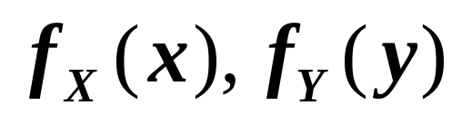
若 (X,Y)是连续型随机变量，则上述独立性的定义等价于：
对任意的 x, y, 有
几乎处处成立，则称X,Y相互独立 .
其中
是X,Y的联合密度，
这里“几乎处处
成立”的含义是：
在平面上除去面
积为0的集合外，
处处成立.
分别是X的
边缘密度和Y 的边缘密度 .

Slide 4
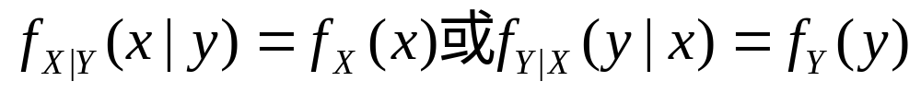
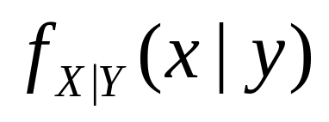
若 (X,Y)是连续型随机变量，则上述独立性的定义等价于：
对任意的 x, y, 有
几乎处处成立，则称X,Y相互独立 .
其中
是条件密度函数，
这里“几乎处处
成立”的含义是：
在平面上除去面
积为0的集合外，
处处成立.
分别是X的
边缘密度和Y 的边缘密度 .

Slide 5
若 (X,Y)是离散型随机变量，则上述独立性的定义等价于：
对(X,Y)的所有可能取值(x_{i}, y_{j}),有
则称X和Y相互独立.

Slide 6
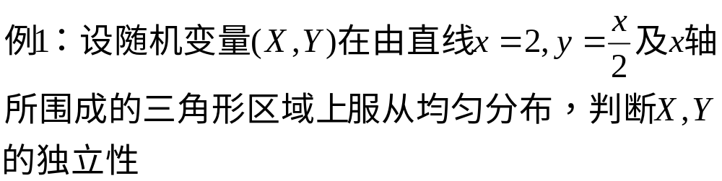
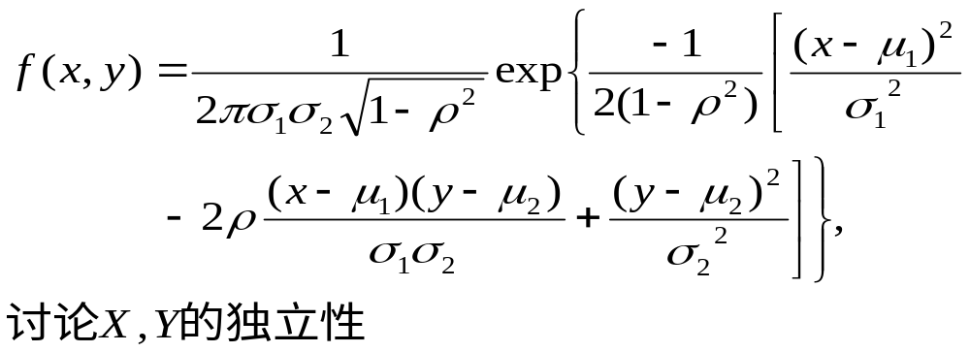
例2 设二维随机变量(X,Y)的概率密度为

Slide 7
例3袋中装有3个红球和2个白球，在其中随机地取两次，每次取一球，考虑两种取球方式：（1）有放回取球；（2）无放回取球。若以X记第一次取到的红球数，以Y记第二次取到的红球数，试就两种取球方式，分别讨论他们是否是相互独立的。
例4 某单位班车在7:05-7:25之间抵达某站，员工甲则在7:00-7:20之间抵达该站，假设班车与员工的到站时间均服从均匀分布，求甲赶不上班车的概率。

Slide 8
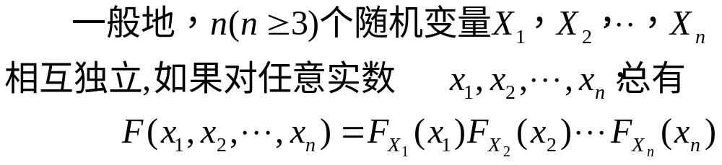
随机变量独立性的概念不难推广到两个以上随机变量的情形.

Slide 9
定理1 若连续型随机向量（X₁, …,X_{n}）的概率密度函数f(x₁, …,x_{n})可表示为n个函数g₁, …,g_{n}之积，其中g_{i}只依赖于x_{i}，即
f(x₁, …,x_{n})= g₁(x₁) …g_{n}(x_{n})
则X₁, …,X_{n}相互独立,且X_{i}的边缘密度f_{i}(x_{i})与g_{i}(x_{i})只相差一个常数因子.

Slide 10
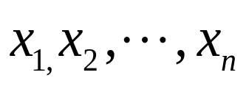
定理2 离散型随机变量X1, …,Xn相互独立的充要条件是，对（ X1, …,Xn ）的任意取值 ，总有

Slide 11
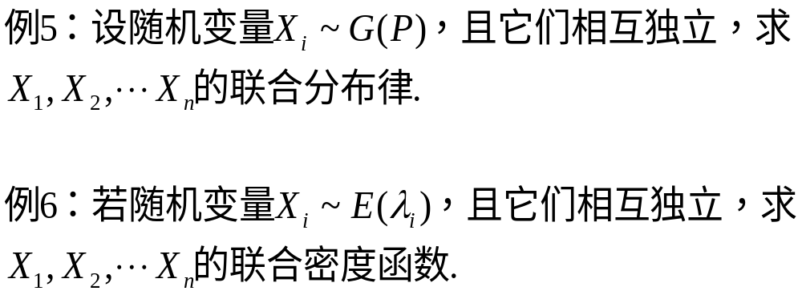

Slide 12
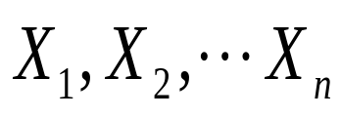
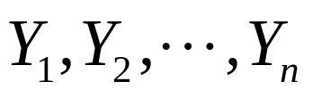
随机变量 与随机变量 相互独立，如果 ， 的联合分布函数等于 的联合分布函数与 的 联合分布函数的乘积。
定理3 若X₁, …,X_{n}相互独立,而
Y₁=g₁(X₁, …,X_{m}), Y₂=g₂ (X_{m+1}, …,X_{n})
则Y₁与Y₂独立 .

